Slide 1



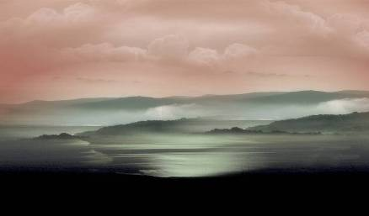
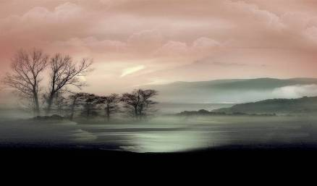



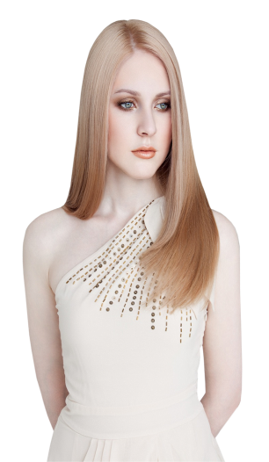
Mientras tú existas,
mientras mi mirada
te busque más allá de las colinas,
mientras nada
me llene el corazón,
si no es tu imagen, y haya
una remota posibilidad
de que estés viva
en algún sitio, iluminada
por una luz cualquiera...
Mientras tú existas
Difundiendo poesia
Mientras
yo presienta que eres y te llamas
así, con ese nombre tuyo
tan pequeño,
seguiré como ahora, amada mía,
transido de distancia,
bajo ese amor que crece y no se muere,
bajo ese amor que sigue y nunca acaba.
Angel Gonzalez
Manipulacion de imagenes, Ines
presentacionesines@gmail.com
Pase automatico
Todos los derechos de autor © pertenecen a los respectivos artistas / fotógrafos

Slide 2







¿Te ha gustado?
Puedes ver más entrando
Aquí
Además puedes recibir powerpoints en tu correo electrónico suscribiéndote aquí:

